Slide 1

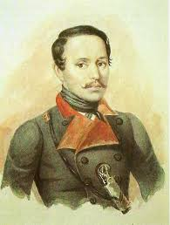
Михаил Юрьевич Лермонтов
(1814 – 1841)
Один из самых известных русских поэтов, и признание к нему пришло еще при жизни. Его творчество, в котором сочетались острые
социальные темы с философскими мотивами и личными переживаниями, оказало огромное влияние на поэтов и писателей XIX–XX веков

Slide 2
Отец поэта, Юрий Петрович, происходил от древнего шотландского рода Лермонт, восходящего к XI веку. Отец поэта, Юрий Петрович, получил воспитание в санкт-петербургском кадетском корпусе, где по окончании курса остался на службе, но в 1811 вынужден был выйти в отставку в чине капитана и затем поселился в своем имении Кропотовке, Тульской губернии, находившемся по соседству с селом Васильевским, принадлежавшим роду Арсеньевых.

Slide 3
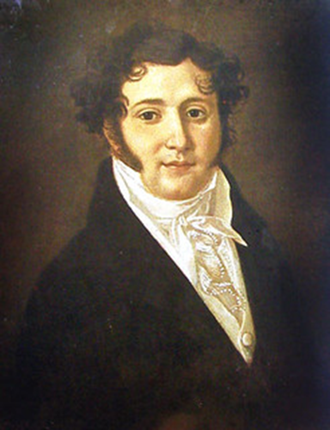

Slide 4
Елизавета Алексеевна Арсеньева, бабушка и воспитательница поэта, происходила из древней дворянской семьи Столыпиных
После смерти матери, маленький Миша всецело перешёл на попечение глубоко привязавшейся к нему бабушки, которая в 1828 переехала в Москву, чтобы поместить его в университетский пансион. До этого времени Лермонтов учился дома под руководством сменявших друг друга гувернеров-иностранцев, на которых Арсеньева не жалела денег.

Slide 5
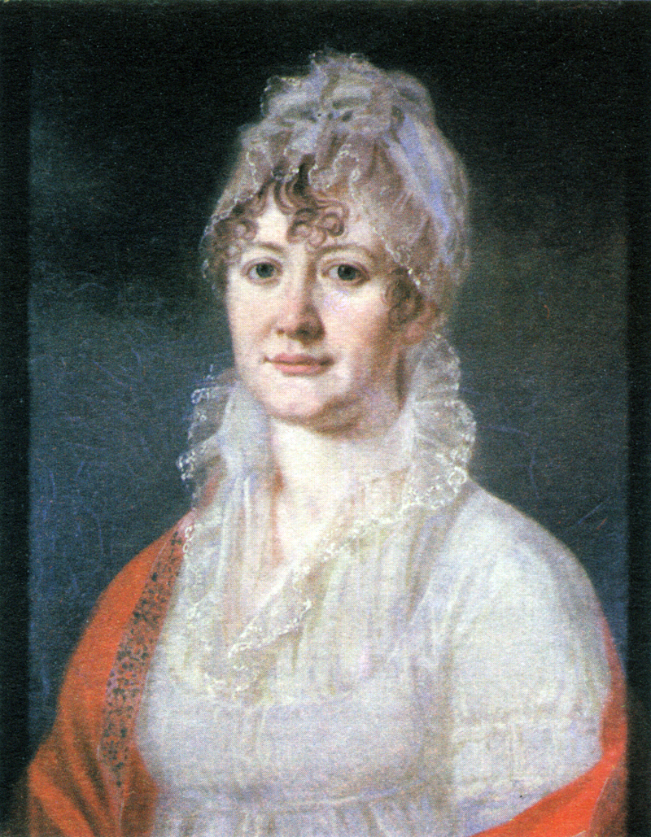

Slide 6
В 1830 Лермонтов поступил в московский университет на словесное отделение, где пробыл только два года. Годы, проведённые Лермонтовым в московском университете, оказались очень плодотворными для его литературной деятельности. К этому именно периоду относятся некоторые из лучших его лирических стихотворений («Ангел», «Парус») и несколько крупных произведений («Странный человек», «Ангел смерти» и «Измаил-Бей»).

Slide 7
В 1832 Лермонтов уехал в Петербург и, после неудачной попытки попасть снова в университет, поступил в школу кавалерийских юнкеров. Двухлетнее пребывание в юнкерской школе среди товарищей, проводивших свои досуги в кутежах и разгуле, в которых и Лермонтов принимал участие, печальным образом отразилось как на развитии его личного характера, так и на его поэтическом творчестве, которое временно отклонилось в направлении, совершенно не соответствовавшем природным свойствам его таланта

Slide 8
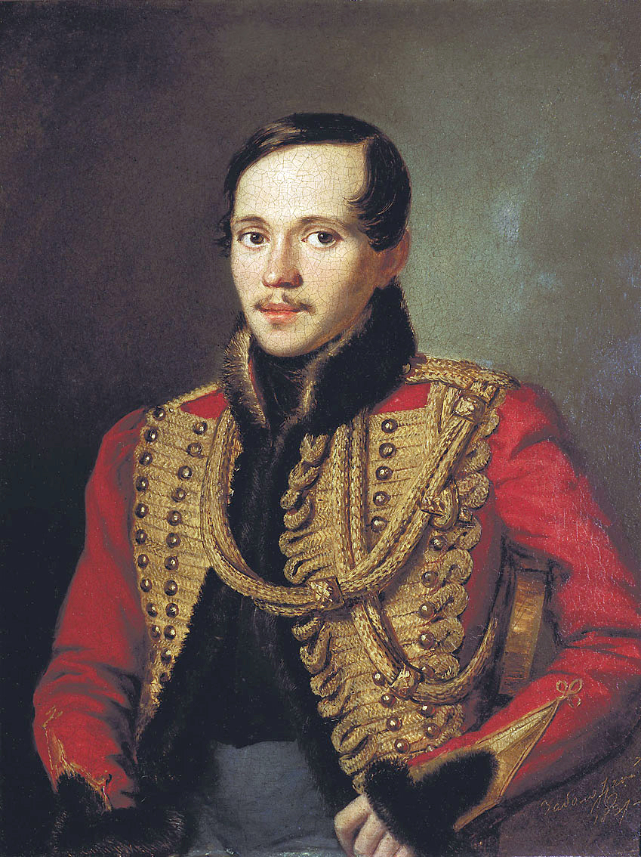

Slide 9
Иногда он забирался в отдалённые комнаты школы и там в полном уединении писал, отдаваясь свободному полету поэтической фантазии. Так была написана им поэма «Хаджи-Абрек», которая, между прочим, была первым печатным произведением Лермонтова, появившимся в «Библиотеке для чтения» (1835).

Slide 10
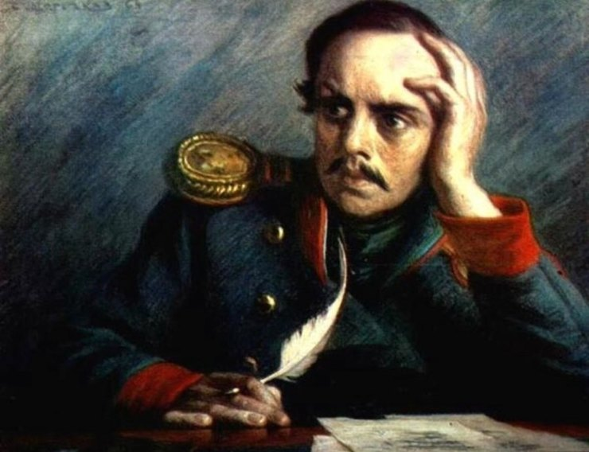

Slide 11
В 1834 Лермонтов был произведён в корнеты лейб-гусарского полка. В то же время, в стороне от своих великосветских друзей, Лермонтов завязывал знакомства с представителями литературного мира и находил время для продолжения поэтической деятельности. В это время он успел закончить «Демона», написал поэму «Боярин Орша», повесть «Казначейша» и драму «Маскарад».

Slide 12
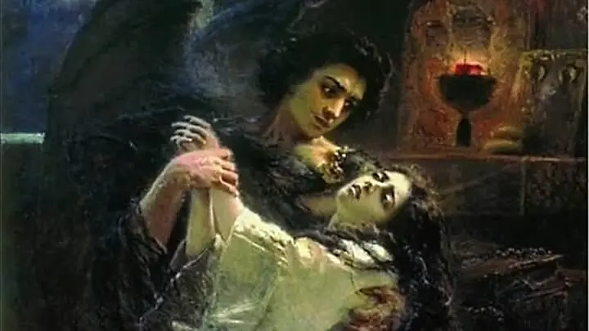

Slide 13
Наступил 1837 г. – чёрный год в истории русской литературы. Смерть Пушкина взволновала всю мыслящую Россию и глубоко потрясла Лермонтова; под этим впечатлением им было написано бессмертное стихотворение «На смерть Пушкина». Оно обратило на себя всеобщее внимание и заставило заговорить о Лермонтове, как о будущем преемнике Пушкина.

Slide 14
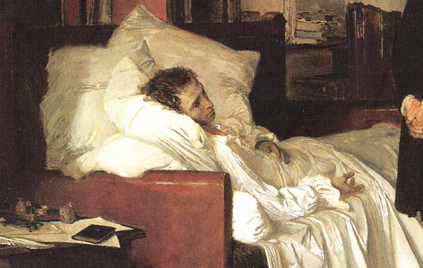

Slide 15
Стихотворение появилось вначале без последних 16 заключительных строк, прибавленных Лермонтовым позже, когда он узнал, что среди аристократического общества оказалось много лиц, оправдывавших убийцу Пушкина.

Slide 16
Результатом стал арест Лермонтова и ссылка на театр Кавказской войны, прапорщиком в действующий против чеченцев драгунский полк. Вследствие этого одно из замечательнейших его произведений – «Песня про купца Калашникова» – могло быть напечатано (и то без полного имени автора) лишь благодаря особому ходатайству Жуковского

Slide 17
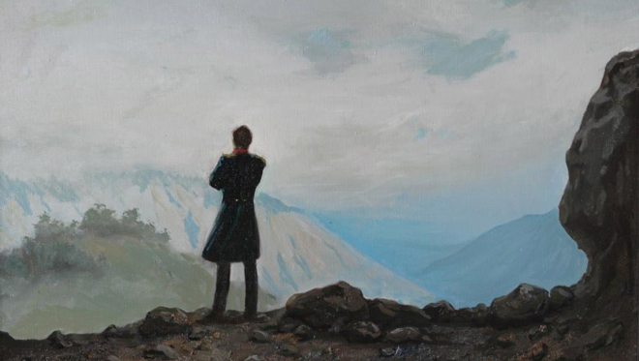

Slide 18

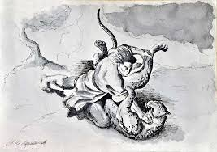
Первая ссылка Лермонтова была непродолжительна; по хлопотам бабушки, в апреле 1838 он был возвращён на прежнее место службы. В 1839 была написана поэма «Мцыри»

Slide 19

В 1840 у Лермонтова произошла дуэль с сыном французского посланника Барантом. Начатое по этому делу расследование привело к новому аресту Михаила Юрьевича и заключению его на гауптвахту. Здесь, между прочим, состоялось у него свидание с Белинским, который вынес самое восторженное впечатление о личности поэта.

Slide 20
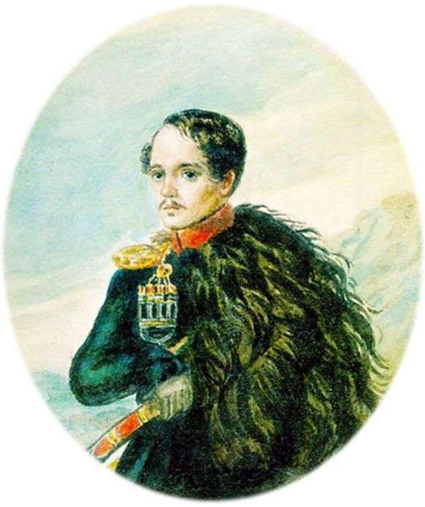
Лермонтов был вторично сослан на Кавказ и вновь отправлен в горы против чеченцев. В конце 1840 ему было разрешено на несколько месяцев приехать в Петербург

Slide 21
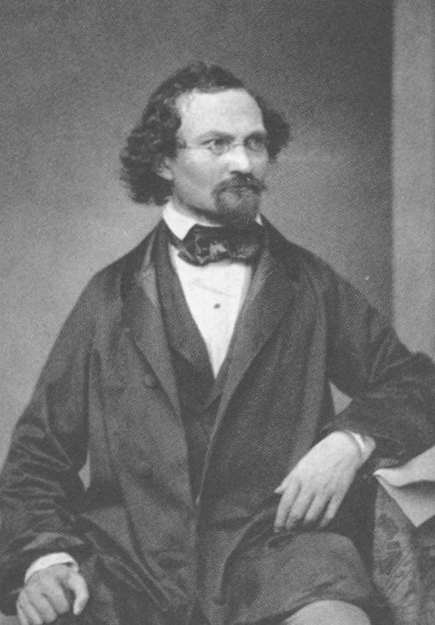
Перед последним отъездом на Кавказ в 1841 Михаил Юрьевич побывал в Москве, где познакомился с Боденштедтом, переводчиком его стихотворений на немецкий язык

Slide 22
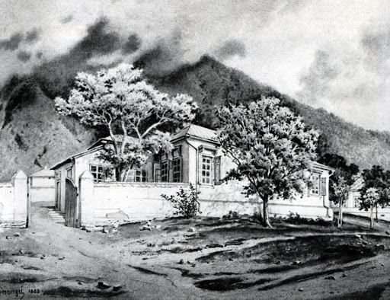
Прибыв на Кавказ, Лермонтов поселился в Пятигорске и здесь часто посещал дом генеральши Верзилиной, где собиралась военная молодежь, привлекаемая дочерьми гостеприимной хозяйки. У Верзилиных Лермонтов встречался и с майором Николаем Соломоновичем Мартыновым, сыном богатого винного откупщика.

Slide 23
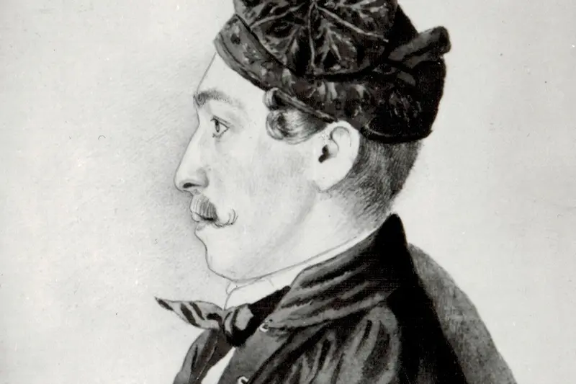
Лермонтов, вообще любивший высмеивать окружающих, не раз отпускал злые шутки по адресу Мартынова, которого знал с детства. У него с Мартыновым произошло неприятное объяснение – и была решена дуэль.

Slide 24
15 июля 1841 Лермонтов и Мартынов встретились у барьера. Когда секунданты скомандовали сходиться, Лермонтов не двинулся с места и поднял руку с пистолетом вверх, показывая, что не желает целить в соперника (по некоторым сведениям, он даже выстрелил в воздух). Мартынов вслед за этим быстро подошёл к барьеру и выпалил под руку Лермонтова. Тот упал мёртвым, поражённый пулею в правый бок

Slide 25
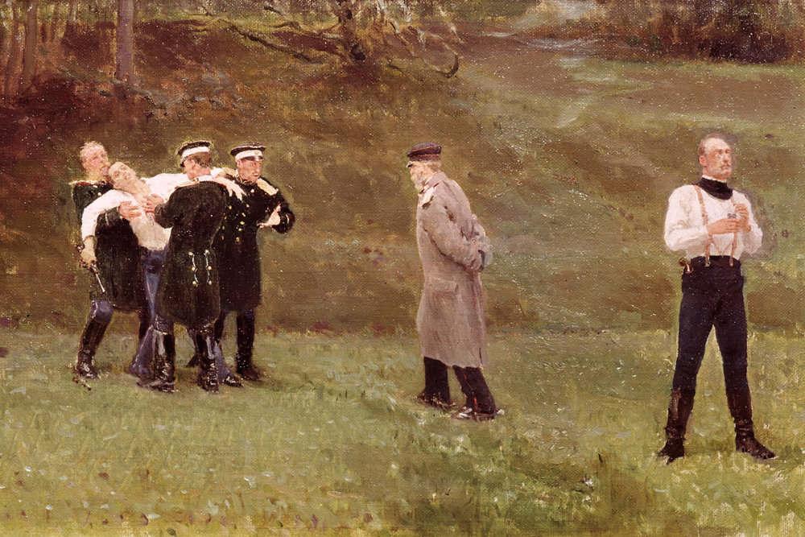

Slide 26
Печальная весть о трагической кончине гениального русского поэта была передана из Пятигорска в таких словах: «15 июля, около 5 часов вечера, разразилась ужасная буря с молниею и громом; в это самое время между горами Машуком и Бештау скончался лечившийся в Пятигорске М. Ю. Лермонтов».
© Русская историческая библиотека

